Slide 1
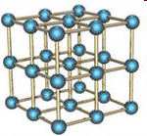
Характер теплового движения в кристаллах.
Кристаллическая структура — равновесное состояние системы атомов, отвечающее минимуму потенциальной энергии. В состоянии покоя сумма сил, действующих на каждый атом кристалла со стороны других атомов, равна нулю. Атомы в кристаллах совершают колебания около фиксированных положений равновесия. Характер этих тепловых колебаний весьма сложен. Частица взаимодействует с соседними частицами, то есть колебания передаются от атома к атому и распространяются в кристалле в виде волны.

Slide 2
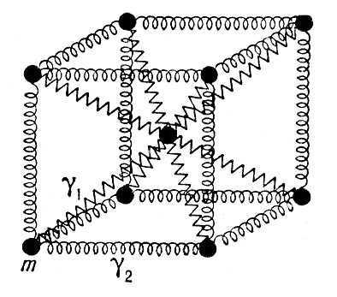
.
Благодаря тому, что каждый атом сильно связан с соседями, он сам по себе, в одиночку двигаться не может - он заставляет двигаться в такт себе и соседей. В результате, микроскопическое движение в кристалле надо представлять себе не как движение отдельных атомов, а как определенные коллективные, синхронные колебания большого числа атомов. Такие колебания называются фононами. Именно фононы являются, как говорят физики, истинными степенями свободы в кристаллическом твердом теле. В терминах фононов можно описать и звуковые волны, и теплоемкость кристалла, и сверхпроводимость некоторых материалов, и, наконец, самые разнообразные микроскопический явления в кристалле.

Slide 3


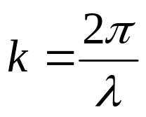
.
Некогерентные, т.е. никак не скоррелированные, независимые фононы есть в кристалле всегда. Они имеют самые разные длины волн, распространяются в самых разных направлениях, накладываются друг на друга - и в результате приводят лишь к мелкому, хаотичному дрожанию отдельных атомов. Однако если мы теперь создадим большое число когерентных фононов (т.е. фононов одного сорта - с одинаковой длиной волны, двигающихся в одинаковом направлениии в одинаковой фазе), то получится монохроматическая волна деформации, распространяющаяся по кристаллу. Каждому колебанию соответствует одно состояние фонона с импульсом и энергией ,
  k - волновой вектор

Slide 4

.
Итак, колебания атомов кристалла заменяются распространением в веществе системы звуковых волн, квантами которых и являются фононы. Спин фонона равен нулю (в единицах ). Фонон принадлежит к числу бозонов и описывается статистикой Бозе-Эйнштейна. Фононы и их взаимодействие с электронами играют фундаментальную роль в современных представлениях о физике сверхпроводников, процессах теплопроводности, процессах рассеяния в твердых телах. Модель кристалла металла можно представить как совокупность гармонически взаимодействующих осцилляторов, причем наибольший вклад в их среднюю энергию дают колебания низких частот, соответствующие упругим волнам, квантами которых и являются фононы.

Slide 5
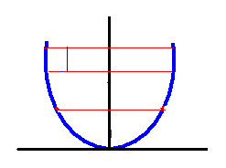

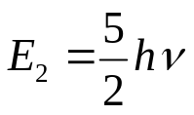

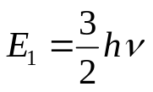
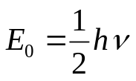

.
Колебаниям решетки, согласно
квантовой механике, можно
сопоставить квазичастицы – фононы.
.
Минимальная порция энергии, которую может поглотить или
испустить кристаллическая решетка при тепловых
kолебаниях, соответствует на этом рисунке переходу с
одного энергетического уровня на другой.
Она равна hν и является энергией фонона.
Таким образом между светом и тепловыми колебаниями
кристаллической решетки можно провести аналогию –
упругие волны рассматриваются как распространение
неких квазиупругих частиц – фононов.

Slide 6
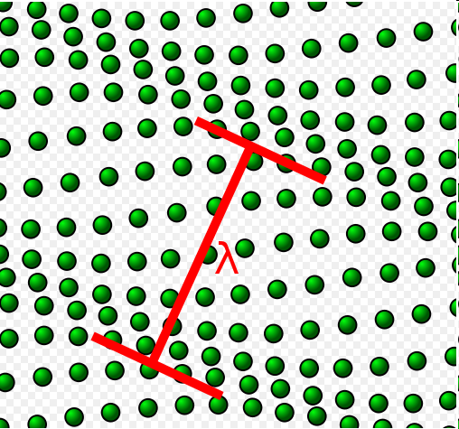
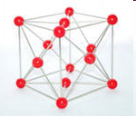
,
Фонон, в отличии от обычных частиц, может существовать лишь в некоторой среде, которая пребывает в состоянии теплового возбуждения. Нельзя вообразить фонон, который распространялся бы в вакууме, поскольку он описывает квантовый характер тепловых колебаний решетки и навечно замкнут в кристалле. Корпускулярный аспект малых колебаний атомов решетки кристалла приводит к понятию фонона, и распространение упругих тепловых волн в кристалле можно рассматривать как перенесение фононов.

Slide 7
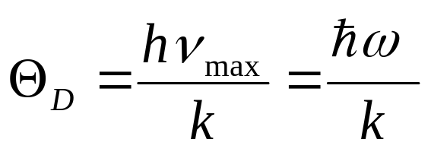
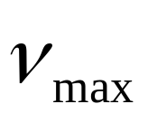
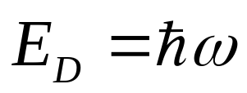
.
Теория тепловых волн в кристалле была разработана Дебаем. Квантовый характер тепловых волн, т.е. их дискретность проявляется при температуре, которая называется характеристическая температура Дебая
,
где - максимальная частота тепловых колебаний частиц, k - постоянная Больцмана. Величину называют энергией Дебая.
Для большинства твёрдых тел температура Дебая 100 К. Поэтому почти все твёрдые тела в обычных условиях не проявляют квантовых особенностей. Температура Дебая – одна из важнейших характеристик кристалла.

Slide 8
.
В физике твёрдого тела широко используется понятие фононного газа, т. е. большого числа независимых квазичастиц, находящихся в объёме твёрдого тела.
При поглощении тепловой энергии твёрдым телом растёт интенсивность колебаний атомов. Внутренняя энергия твёрдого тела складывается из энергии основного состояния решётки и энергии фононов. По теории Дебая, возбуждённое состояние решётки можно представить как идеальный газ фононов, свободно движущихся в объёме кристалла. В определённом интервале температур фононный газ подобен идеальному газу.

Slide 9
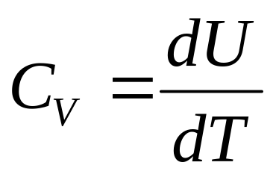
Теплоёмкость кристалла.
Классическая теория.
Под теплоёмкостью твёрдого тела, обладающего объёмом V, подразу- мевают величину
U – внутренняя энергия, являющаяся суммой колебательного движения частиц, находящихся в узлах кристаллической решётки, и потенциальной энергии их взаимодействия.

Slide 10
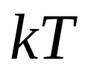
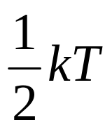
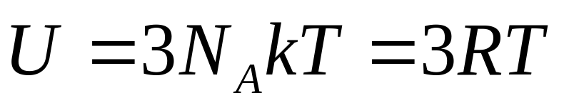
.
Cредняя энергия гармонического осциллятора согласно классической статистической механике равна ,
причём приходится на кинетичес -кую энергию и столько же на потенциальную. Моль вещества в кристаллической решётке содержит NА свободных частиц, имеет 3NА степеней свободы и обладает энергией

Slide 11
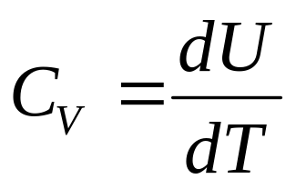
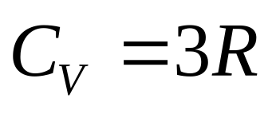
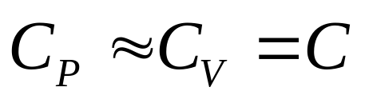
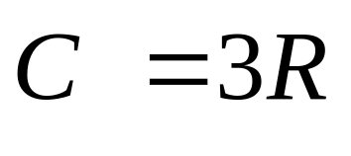
.
Тогда
В кристалле теплоёмкость при постоянном объёме мало отличается от теплоёмкости при постоянном давлении, так что можно положить
и говорить просто о теплоёмкости твёрдого тела
Это утверждение носит название закона Дюлонга и Пти. Закон выполняется в определённом интервале температур и несправедлив при низких температурах.

Slide 12
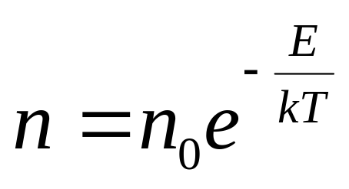
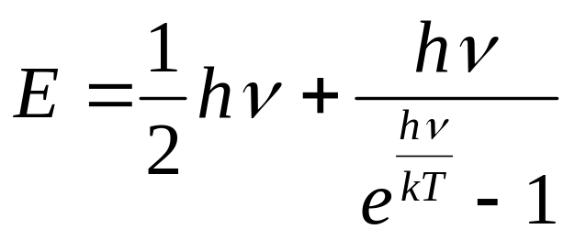
Теплоёмкость кристалла.
Квантовая теория. Модель Эйнштейна.
Эйнштейн отождествил кристаллическую решётку из N атомов с системой 3N независимых гармонических осцилляторов. Приняв, что распределение осцилляторов по состояниям с различной энергией подчиняется закону Больцмана
,
можно найти среднюю энергию осциллятора

Slide 13
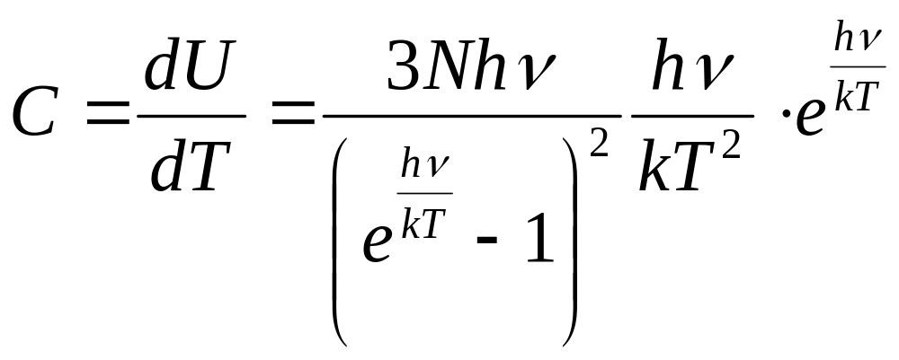

.
Тогда внутренняя энергия кристалла
Теплоёмкость
Если , то из формулы следует
закон Дюлонга и Пти

Slide 14
Теплоёмкость кристалла.
Квантовая теория. Модель Дебая.
При низких температурах модель Эйнштейна лишь качественно предсказывает изменение теплоёмкости. Несоответствие экспериментальных данных с теорией Эйнштейна устранил Дебай. Он учёл, что твёрдое тело обладает целым спектром частот. Представление Эйнштейна о том, что все осцилляторы имеют одну и ту же частоту колебаний является чрезмерно упрощённым.

Slide 15
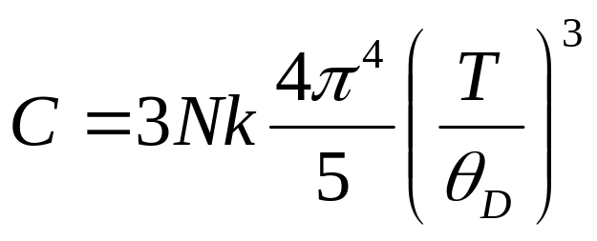

Теплоёмкость кристалла.
Квантовая теория. Модель Дебая.
Согласно модели Дебая, при низкой температуре теплоёмкость твёрдого тела определяется формулой:
- харатеристическая температура Дебая.
Формула носит название закона кубов Дебая

Slide 16
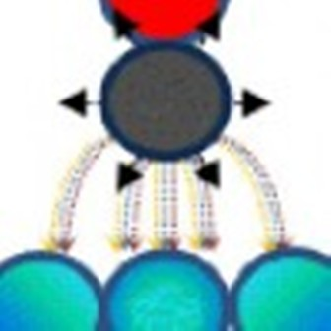
Описано новое явление в конденсированных средах — «перепрыгивание» фононов из одного твердого тела в другое через пустоту. За счет него звуковая волна может преодолевать тонкие вакуумные зазоры, а тепло может передаваться через вакуум в миллиарды раз эффективнее, чем при обычном тепловом излучении.

